Slide 1

Notes:
Jérôme

Slide 2


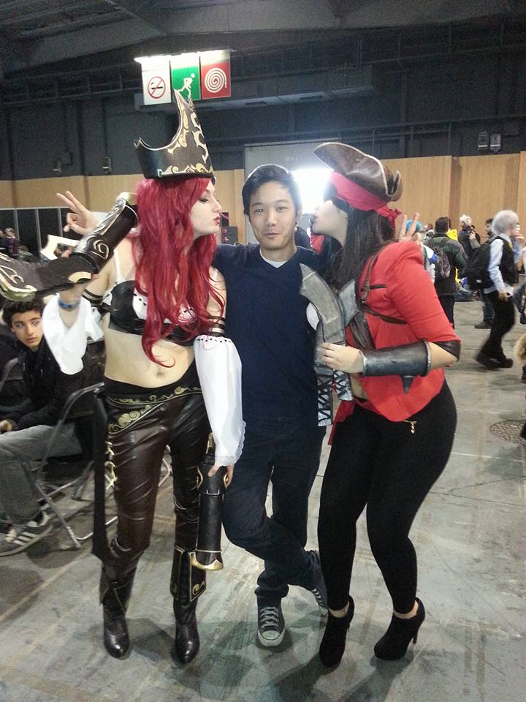
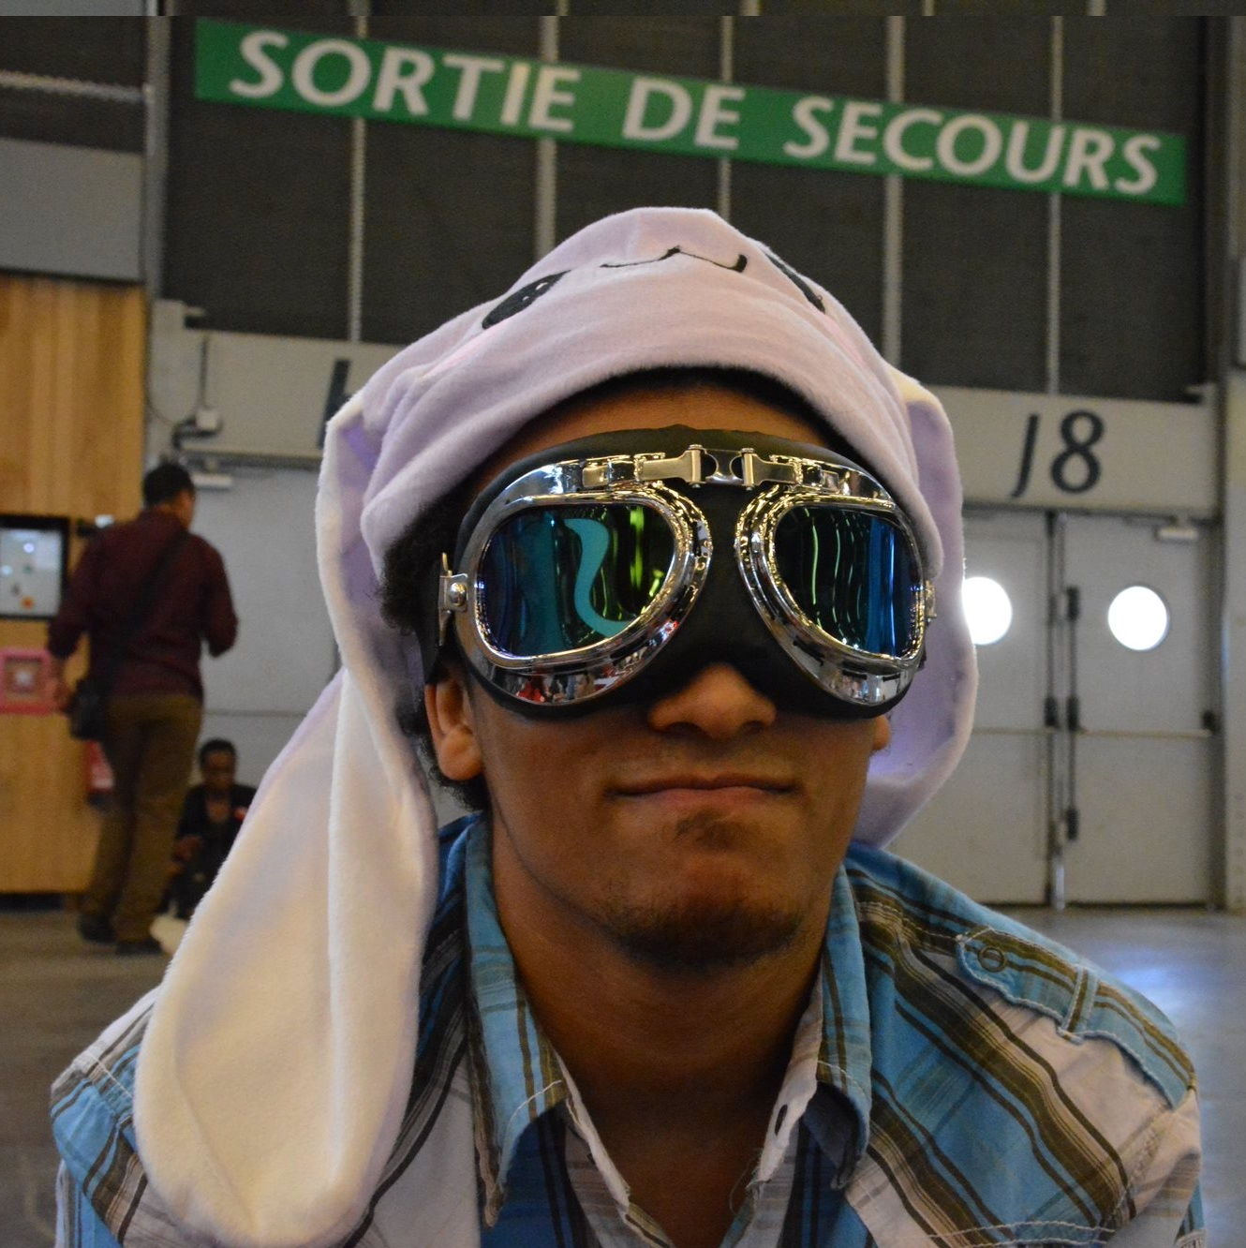
Equipe
Jérôme Tea
Thibaud Duval
Léo Stefani
Antonin Charrier
Notes:
Jérôme

Slide 3
Définition du projet
Jeu multijoueur
Jeu mobile
Jeu de survie
Notes:
Jérôme

Slide 4
Technologies utilisées
Bluetooth
Android Unity3D
Zenject
Git
Trello
C#
Notes:
Antonin

Slide 5
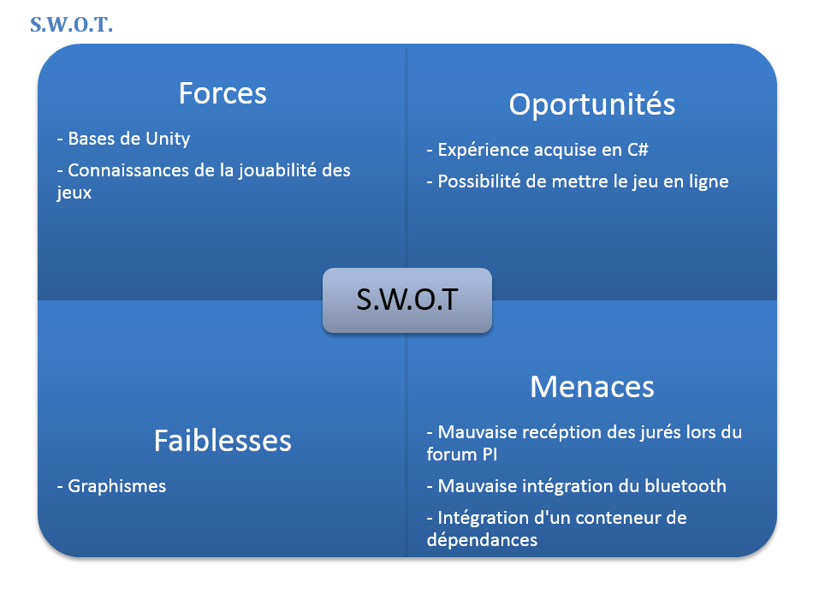
Notes:
Antonin

Slide 6
Objectifs d’itération 1
Créer une carte
Intégration Bluetooth
Intégration du conteneur d’injection de dépendances
Notes:
Antonin

Slide 7
Itération 1 : Difficultés rencontrées
Intégration du Bluetooth
Intégration de l’injecteur de dépendances
Carte créé non fonctionnelle
Notes:
Thibaud

Slide 8
Objectifs d’itération 2
Intégration Bluetooth
Intégration du container DI
Personnage pouvant attaquer au corps à corps et à distance
Personnage avec un périmètre de visibilité
Création de zombies qui suivent le personnage
Notes:
Thibaud

Slide 9
Itération 2 : Difficultés rencontrées
Maitrise et intégration de l’outil pour créer la carte
Intégration du menu
Notes:
Thibaud

Slide 10
Objectifs d’itération 3
Définir un point de départ, d’arrivée et un écran de fin de partie
Ajouter un menu quitter pendant le jeu
Différencier les joueurs grâce à des pointeurs
Le zombie attaque le joueur au corps à corps
Faire des projectiles
Système de résurrection entre alliés
Notes:
Léo

Slide 11
Itération 3 : Difficultés rencontrées
Synchronisation des vies
Regroupement des éléments
Débogage
Notes:
Léo

Slide 12
Leçons apprises
Minimiser les risques
Bluetooth
Conteneur d’injection de dépendances
Objectifs réalisables
Se renseigner sur la gestion de versioning
Notes:
Léo

